Slide 1
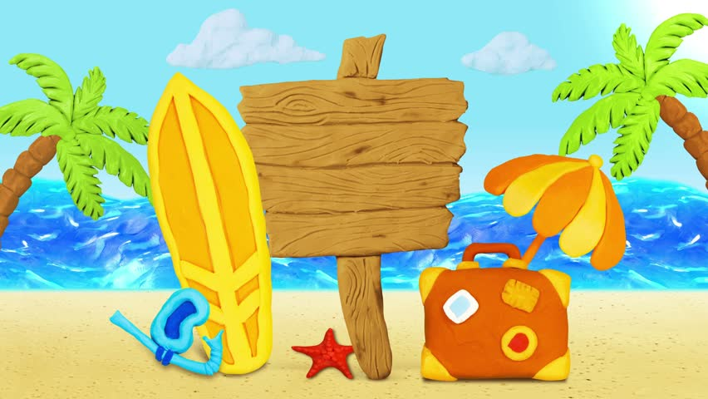

Ο ύποπτος

Slide 2
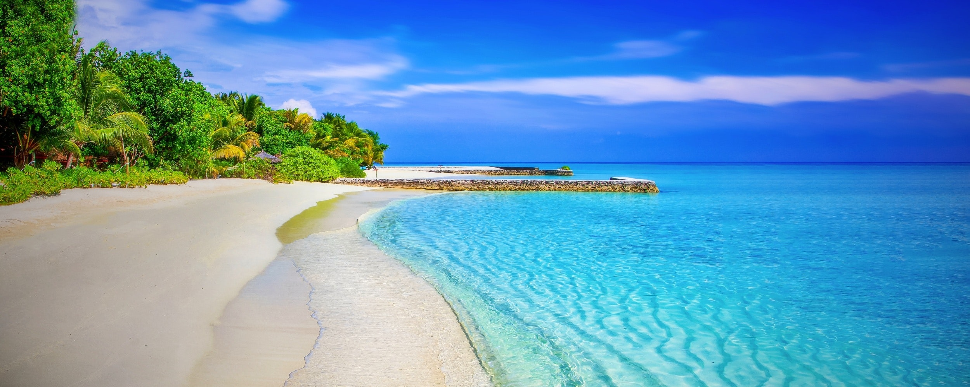
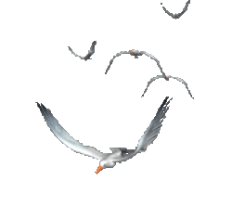
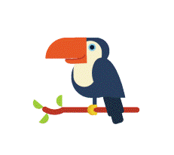
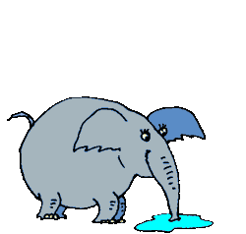






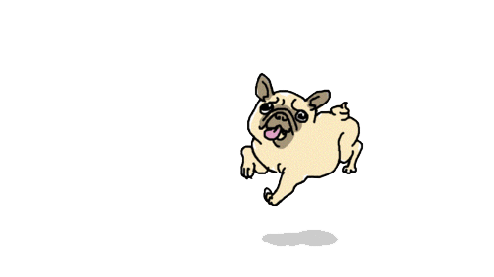

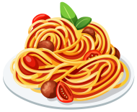

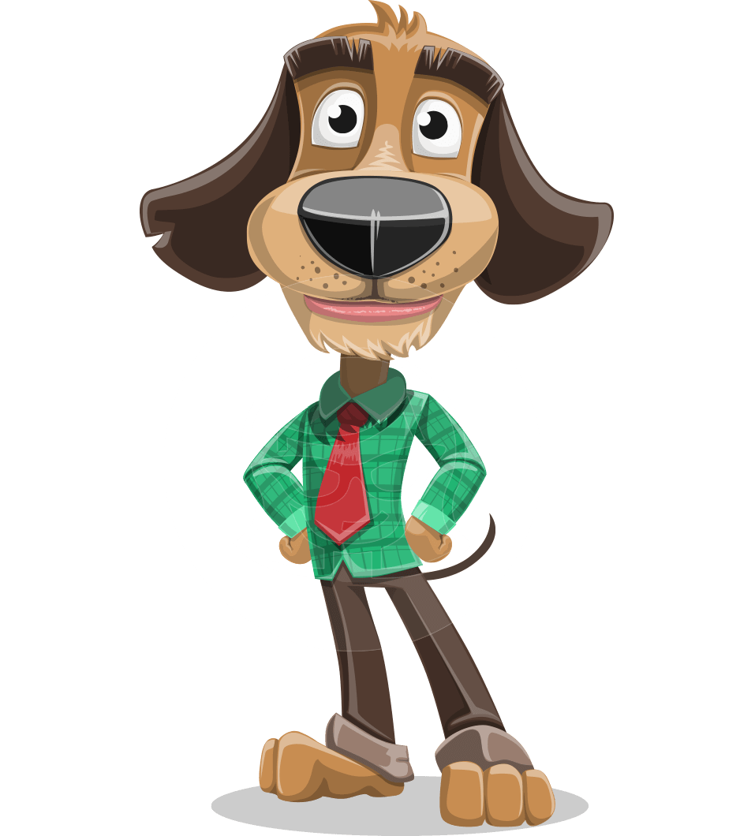



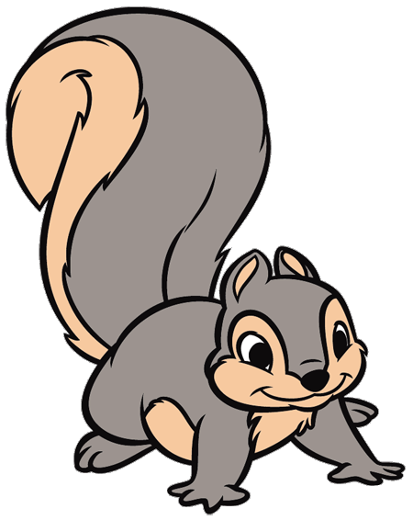




Slide 3


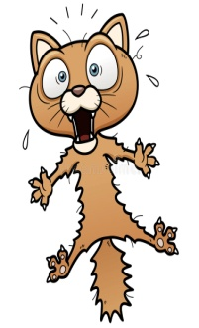





Food Robbery again
Who is the mysterious animal?

Slide 4




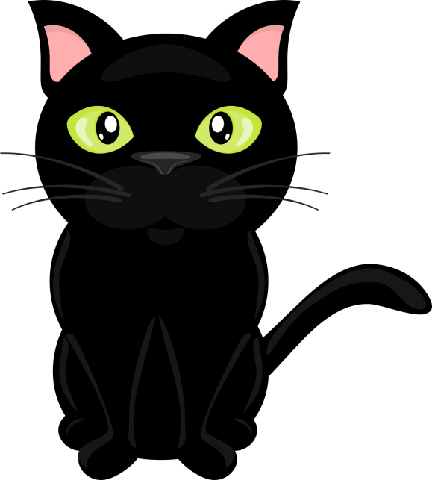
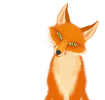
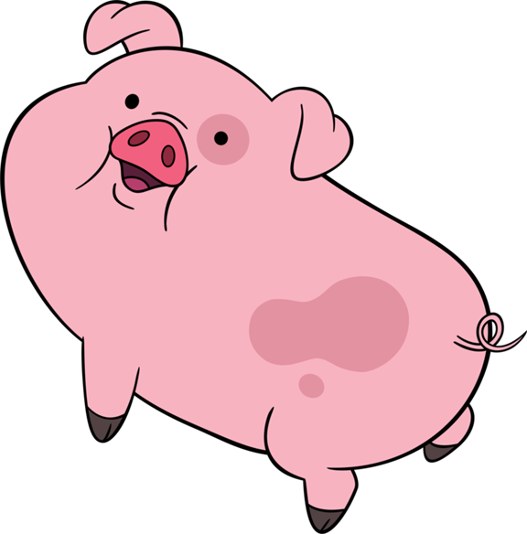
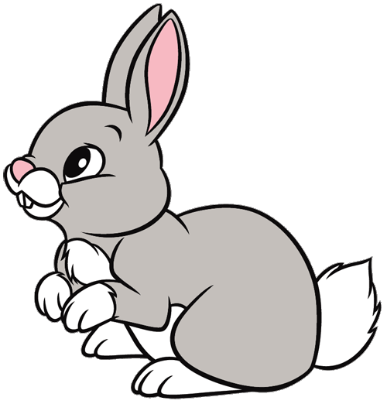


«Κάποιος πρέπει να τον σταματήσει» είπε η αρχηγός της αστυνομίας, η Κ.Γάτα.
Animalgram
Κ. Αλεπού
Δε το πιστεύω… αυτός ο κλέφτης έκλεψε όλο το μανάβικο δίπλα στη παραλία Φοίνικας.
Κ. Λαγός
Όχι ξανά…
«Όλα τα φαγητά κλάπηκαν» είπε ο δήμαρχος Κ.Γουρούνης

Slide 5


Slide 6
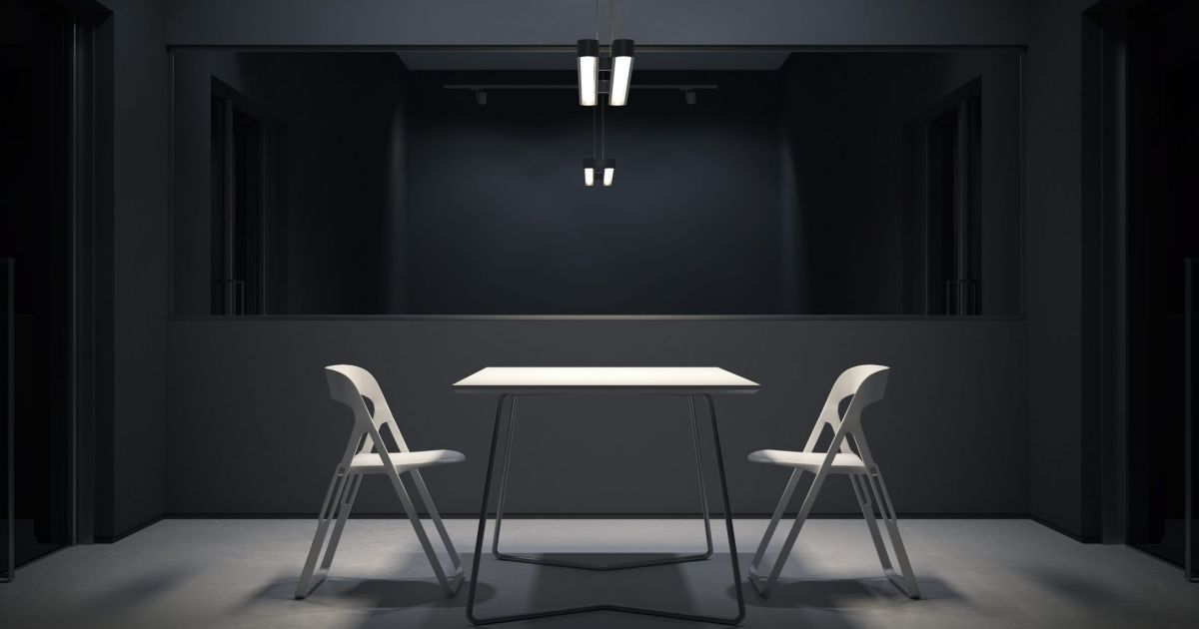

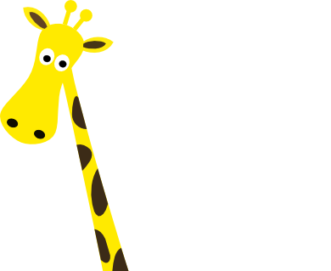




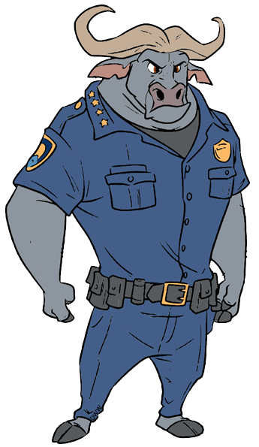
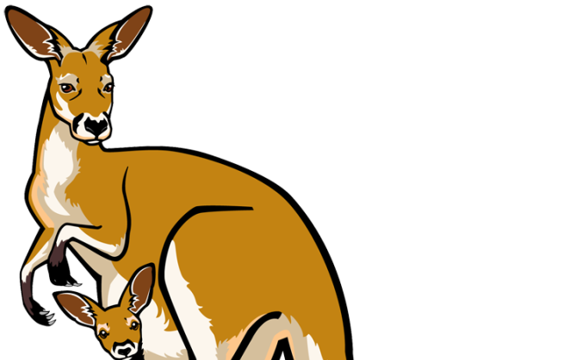




Slide 7
Αστυνομικός
Μάρτυρας
Ζει ο ύποπτος στο νερό;
Does the suspect lives in the water?
Oχι!
No!

Slide 8
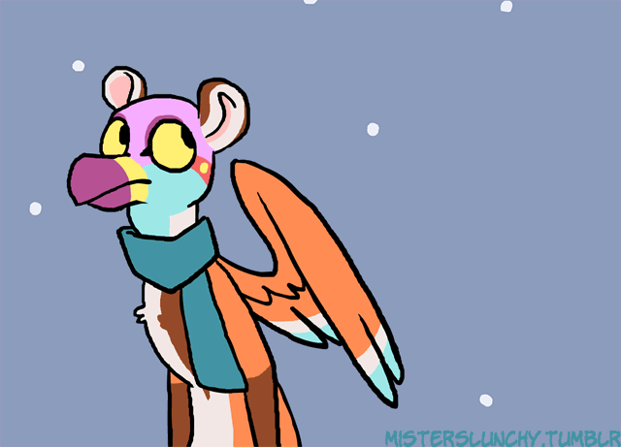
ΠΡΟΣΠΑΘΗΣΕ ΞΑΝΑ!
TRY AGAIN!

Slide 9

ΤΑ ΚΑΤΑΦΕΡΕΣ!
YOU DID IT!

Slide 10


Αγελάδα -Cow
Κότα-Hen
Λιοντάρι-Lion
Καγκουρό-Kangaroo
Παπαγάλος-Parrot
Πάντα-Panda
Ρινόκερος-Rhino
Καμηλοπάρδαλη-Giraffe
Αράχνη-Spider
Πιγκουίνος-Penguin

Slide 11
ΠΡΟΣΠΑΘΗΣΕ ΞΑΝΑ!
TRY AGAIN!

Slide 12
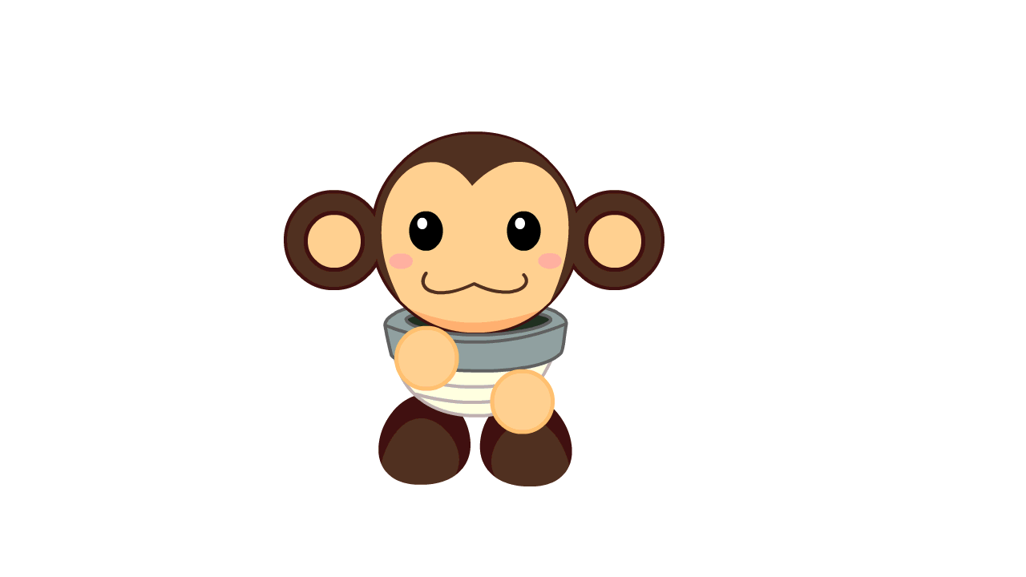
ΤΑ ΚΑΤΑΦΕΡΕΣ!
YOU DID IT!

Slide 13
Αστυνομικός
Μάρτυρας
Έχει ο ύποπτος φτερά;
Does the suspect has wings?
Oχι!
No!

Slide 14

ΠΡΟΣΠΑΘΗΣΕ ΞΑΝΑ!
TRY AGAIN!

Slide 15
ΤΑ ΚΑΤΑΦΕΡΕΣ!
YOU DID IT!

Slide 16
Αγελάδα -Cow
Κότα-Hen
Λιοντάρι-Lion
Καγκουρό-Kangaroo
Παπαγάλος-Parrot
Πάντα-Panda
Ρινόκερος-Rhino
Καμηλοπάρδαλη-Giraffe
Αράχνη-Spider

Slide 17
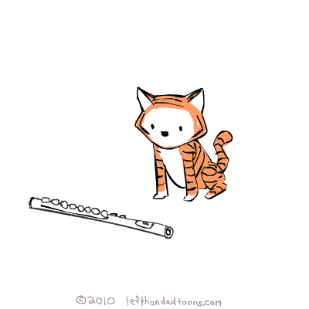
ΠΡΟΣΠΑΘΗΣΕ ΞΑΝΑ!
TRY AGAIN!

Slide 18

ΤΑ ΚΑΤΑΦΕΡΕΣ!
YOU DID IT!

Slide 19
Αστυνομικός
Μάρτυρας
Έχει ο ύποπτος παραπάνω από 4 πόδια;
Does the suspect has more than 4 legs?
Oχι!
No!

Slide 20

ΠΡΟΣΠΑΘΗΣΕ ΞΑΝΑ!
TRY AGAIN!

Slide 21

ΤΑ ΚΑΤΑΦΕΡΕΣ!
YOU DID IT!

Slide 22
Αγελάδα -Cow
Λιοντάρι-Lion
Καγκουρό-Kangaroo
Πάντα-Panda
Ρινόκερος-Rhino
Καμηλοπάρδαλη-Giraffe
Αράχνη-Spider

Slide 23


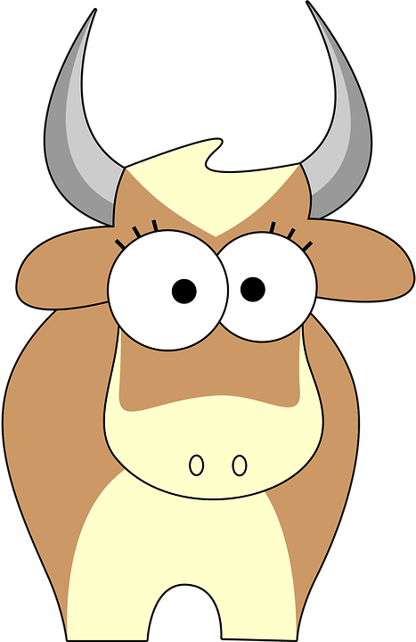
ΠΡΟΣΠΑΘΗΣΕ ΞΑΝΑ!
TRY AGAIN!

Slide 24


ΤΑ ΚΑΤΑΦΕΡΕΣ!
YOU DID IT!

Slide 25
Αστυνομικός
Μάρτυρας
Έχει ο ύποπτος ψηλό λαιμό;
Does the suspect has long neck?
Oχι!
No!

Slide 26
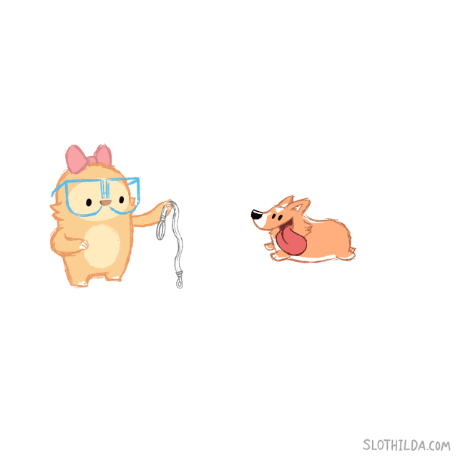
ΠΡΟΣΠΑΘΗΣΕ ΞΑΝΑ!
TRY AGAIN!

Slide 27


ΤΑ ΚΑΤΑΦΕΡΕΣ!
YOU DID IT!

Slide 28
Αγελάδα -Cow
Λιοντάρι-Lion
Καγκουρό-Kangaroo
Πάντα-Panda
Ρινόκερος-Rhino
Καμηλοπάρδαλη-Giraffe

Slide 29
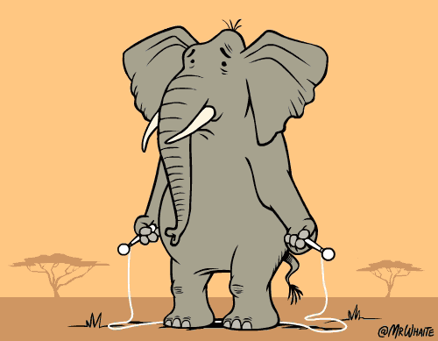
ΠΡΟΣΠΑΘΗΣΕ ΞΑΝΑ!
TRY AGAIN!

Slide 30

ΤΑ ΚΑΤΑΦΕΡΕΣ!
YOU DID IT!

Slide 31
Αστυνομικός
Μάρτυρας
Ο ύποπτος κουβαλάει το μωρό του;
Does the suspect carry his baby?
Oχι!
No!

Slide 32
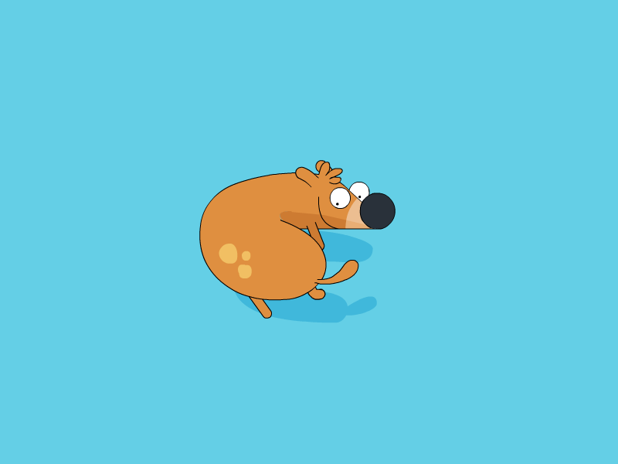
ΠΡΟΣΠΑΘΗΣΕ ΞΑΝΑ!
TRY AGAIN!

Slide 33

ΤΑ ΚΑΤΑΦΕΡΕΣ!
YOU DID IT!

Slide 34
Αγελάδα -Cow
Λιοντάρι-Lion
Καγκουρό-Kangaroo
Πάντα-Panda
Ρινόκερος-Rhino

Slide 35

ΠΡΟΣΠΑΘΗΣΕ ΞΑΝΑ!
TRY AGAIN!

Slide 36

TΑ ΚΑΤΑΦΕΡΕΣ!
YOU DID IT!

Slide 37
Αστυνομικός
Μάρτυρας
Έχει ο ύποπτος βούλες;
Does the suspect has spots?
Oχι!
No!

Slide 38
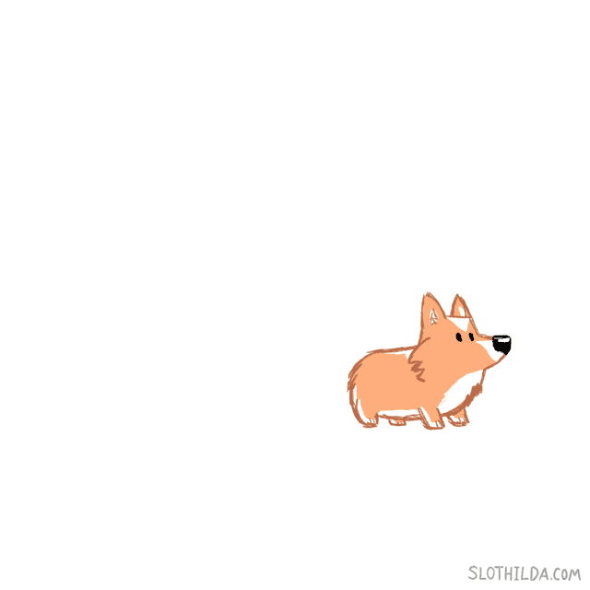
ΠΡΟΣΠΑΘΗΣΕ ΞΑΝΑ!
TRY AGAIN!

Slide 39
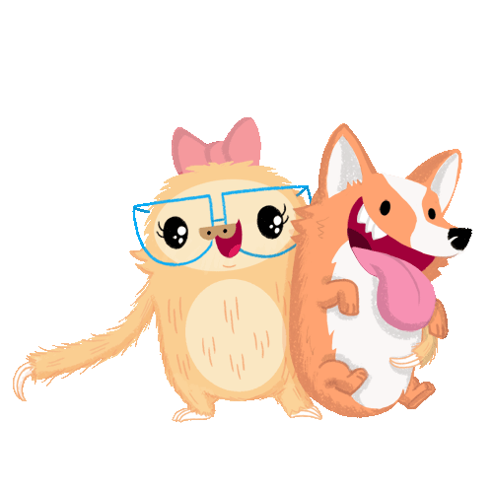
TΑ ΚΑΤΑΦΕΡΕΣ!
YOU DID IT!

Slide 40
Αγελάδα -Cow
Λιοντάρι-Lion
Πάντα-Panda
Ρινόκερος-Rhino

Slide 41
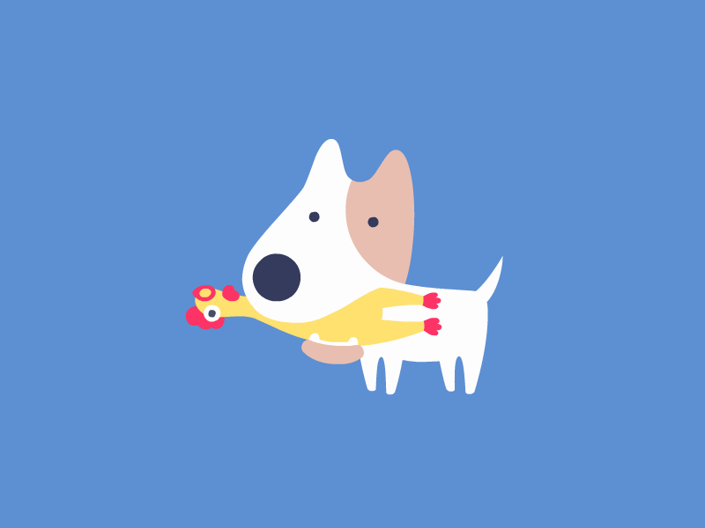
ΠΡΟΣΠΑΘΗΣΕ ΞΑΝΑ!
TRY AGAIN!

Slide 42
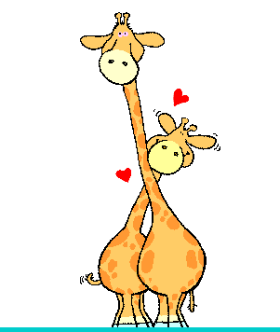
TΑ ΚΑΤΑΦΕΡΕΣ!
YOU DID IT!

Slide 43
Αστυνομικός
Μάρτυρας
Ο ύποπτος κυλιέται στη λάσπη;
Does the suspect roll in the mud?
Oχι!
No!

Slide 44
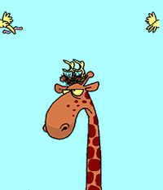
ΠΡΟΣΠΑΘΗΣΕ ΞΑΝΑ!
TRY AGAIN!

Slide 45
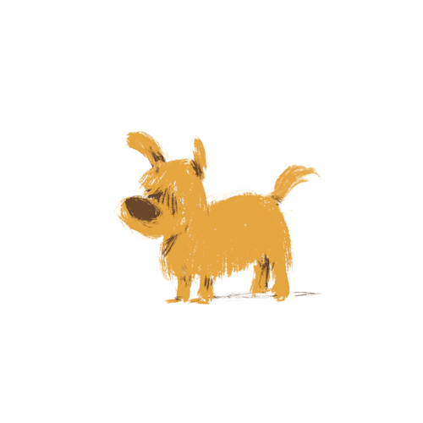
TΑ ΚΑΤΑΦΕΡΕΣ!
YOU DID IT!

Slide 46
Λιοντάρι-Lion
Πάντα-Panda
Ρινόκερος-Rhino

Slide 47
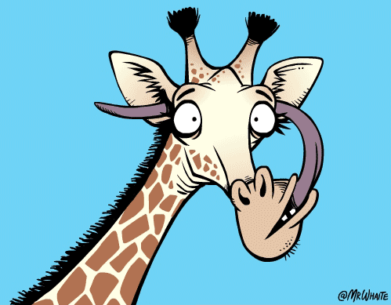
ΠΡΟΣΠΑΘΗΣΕ ΞΑΝΑ!
TRY AGAIN!

Slide 48
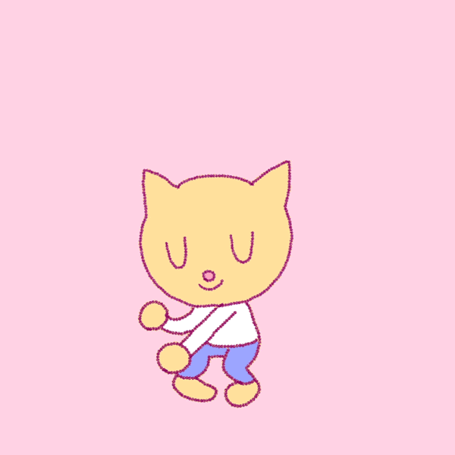
TΑ ΚΑΤΑΦΕΡΕΣ!
YOU DID IT!

Slide 49
Αστυνομικός
Μάρτυρας
Ο ύποπτος είναι φυτοφάγο ζώο;
Is the suspect herbivorous animal?
Ναι!
Yes!

Slide 50
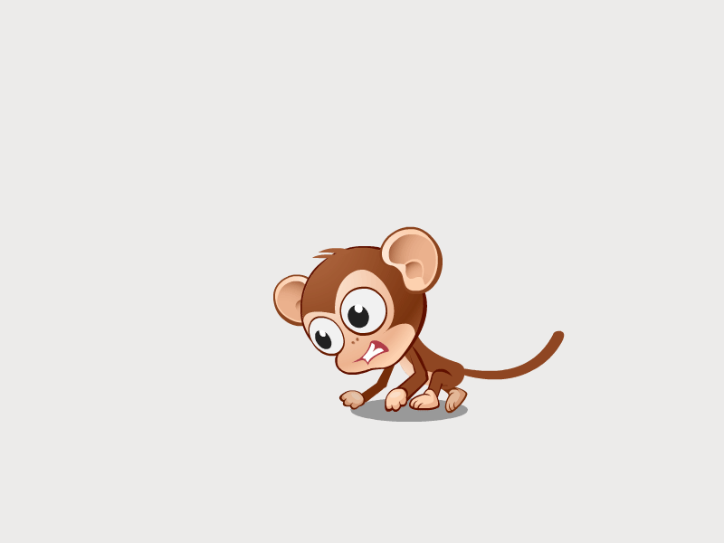
ΠΡΟΣΠΑΘΗΣΕ ΞΑΝΑ!
TRY AGAIN!

Slide 51

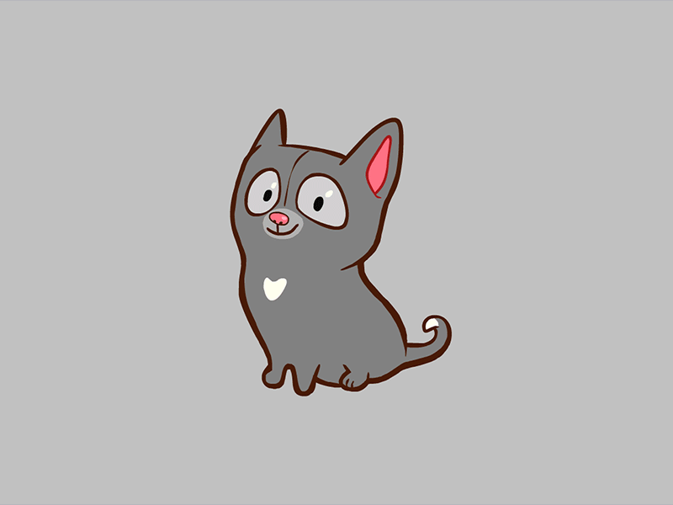
TΑ ΚΑΤΑΦΕΡΕΣ!
YOU DID IT!

Slide 52
Λιοντάρι-Lion
Πάντα-Panda

Slide 53

ΠΡΟΣΠΑΘΗΣΕ ΞΑΝΑ!
TRY AGAIN!

Slide 54
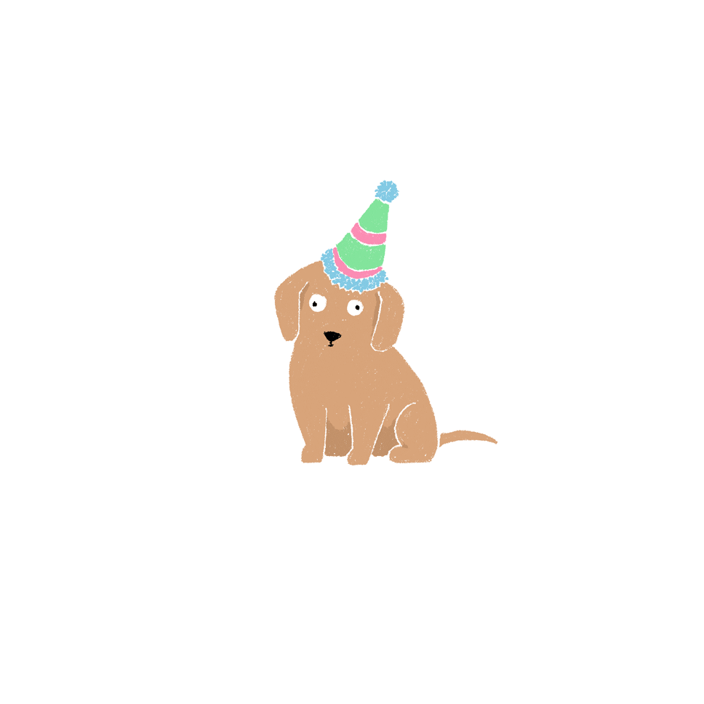
TΑ ΚΑΤΑΦΕΡΕΣ!
YOU DID IT!

Slide 55

Γιατί έκλεψες τα φαγητά;
Why did you stole the food?
Δεν ήθελα να κλέψω τα φαγητά, αλλά έπρεπε να τα δώσω σε μια αρκούδα, αλλιώς θα με έδινε στις μαϊμούδες να με γαργαλούν για 2 ώρες.
I didn’t want to stole the food but I had to, because the bear told me that if I didn’t then he would leave me to the monkeys to tickle me for 2 hours

Slide 56

Πιστεύεις ότι το πάντα πρέπει να πάει φυλακή και να τιμωρηθεί ή να το αφήσουν ελεύθερο;
Φυλακή
Ελευθερία
Επέλεξε όποιο νομίζεις

Slide 57

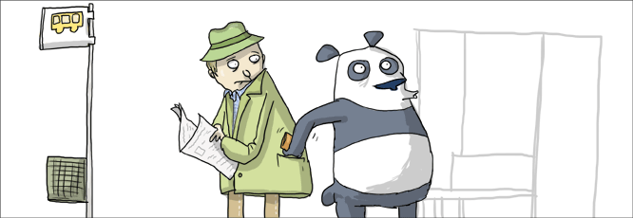
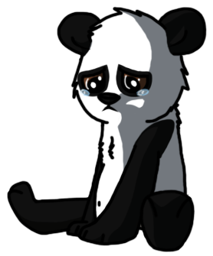
Το πάντα είναι πολύ λυπημένο που βρίσκεται στη φυλακή. Περίμενε ότι ο αστυνομικός θα του έδινε μία ακόμη ευκαιρία.
6 μήνες μετά βγήκε από τη φυλακή και άρχισε να κλέβει όχι πλέον φαγητά, αλλά χρήματα.

Slide 58





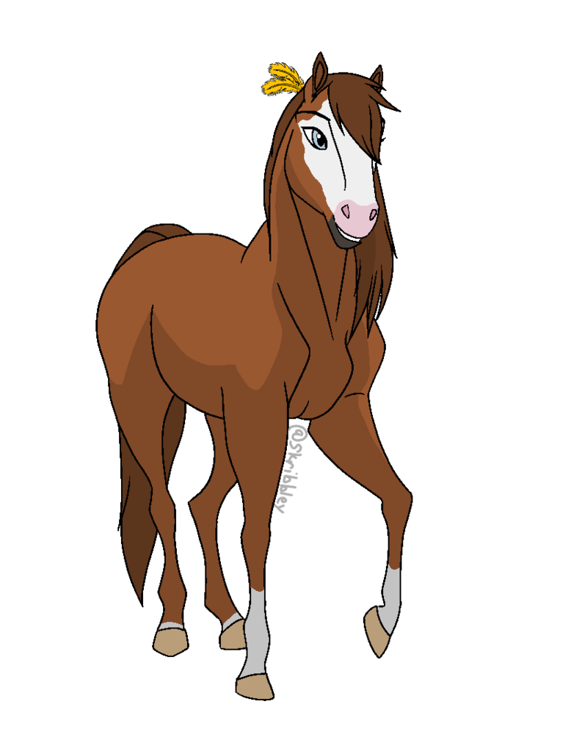

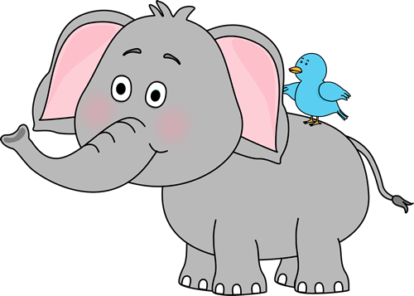


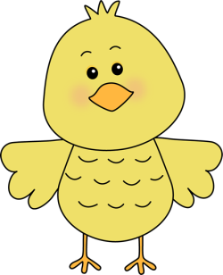



Ο αστυνομικός αποφάσισε να του δώσει μία ακόμη ευκαιρία. Μάλιστα σκέφτηκε να τον κάνει βοηθό του και να λύνουν μαζί τις αστυνομικές υποθέσεις. Μέσω της αστυνομίας απέκτησε πολλούς νέους φίλους.
Σήμερα είναι τα γενέθλια του και όλοι οι φίλοι του ήρθαν να γιορτάσουν μαζί του.

Slide 59
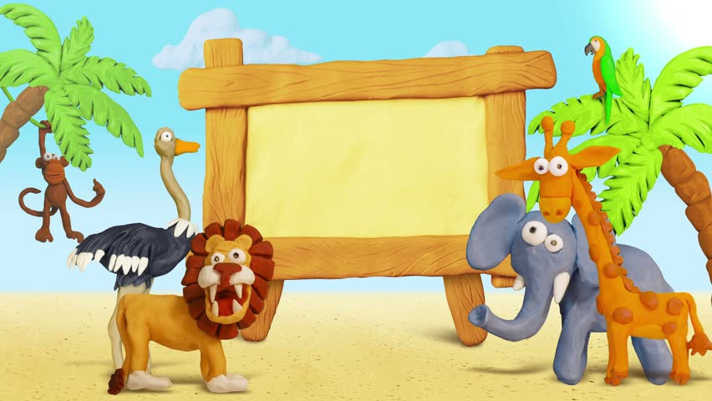
Σε ευχαριστούμε που έπαιξες!

